Slide 1
Marketing One
Кагоцел
#Без компромиссов
Стрит-фэшн коллаборация с модными лидерами мнений
March 2020
Notes:
Рекламные кампании в категории нацелены на основную аудиторию покупателей большинства медицинских препаратов – молодых женщин с детьми. В креативах присутствуют похожие заботливые мамы, которые лечат мужей, детей и всех, кто попадается под руку.
Это ведет к низкой дифференциации брендов и препаратов в основной аудитории, а в молодой – к низкому интересу и использованию (аффинити 78 по данным Mediascope) из-за нерелевантности коммуникаций и низкого телесмотрения этой группы. Препарат Кагоцел не исключение (аффинити 80).
При этом, согласно данным НИИ Гриппа, уровень заболеваемости у молодежи ничуть не ниже.
Было решено таргетировать коммуникацию для построения знания на них в диджитал. Однако недостаточно было охватить их с целью построения знания – собственные опросы потребителей категории (Wavemaker Snapshot) показали, что 17% купивших препараты на основании знаний, полученных из рекламы, не помнят, какие средства покупали в прошлый раз.
Необходимо было выстроить с ними эмоциональную связь для формирования устойчивого предпочтения при покупке.

Slide 2


Модники привыкли жертвовать здоровьем ради стиля
Кто они и как до них достучаться?
>5Ч
35%
В ИНТЕРНЕТЕ ЕЖЕДНЕВНО
НЕ СМОТРЯТ ТЕЛЕВИЗОР
60%
74%
АКТИВНО СЛЕДУЮТ МОДНЫМ ТЕНДЕНЦИЯМИ
СЛЕДЯТ ЗА
ИНСТАГРАМ БЛОГАМИ
О МОДЕ, СТИЛЕ, ОДЕЖДЕ
Notes:
Мода бывает беспощадна к своим адептам: они мерзнут в непогоду с голыми щиколотками, в коротких или спущенных на плечи куртках, могут всю ночь прождать открытия магазина с очередным дропом лимитированной коллекцией кроссовок или дефилировать перед входом на Moscow Fashion Week в ожидании, что они попадут в объектив фэшн фотографа. Они привыкли жертвовать здоровьем ради стиля и социального одобрения. Такое поведение провоцируют простуду и ОРВИ, что и было выявлено на этапе анализа потребителя. Ядро ЦА хорошо знает и следит за коллекциями модных дизайнеров, в том числе отечественных.

Slide 3
Создали лимитированную коллекцию с московским дизайнером Turbo Yulia
Сняли модный ролик с популярными лидерами мнений и взяли у них интервью о стиле и здоровье
Разыграли коллекцию одежды Кагоцел х Turbo Yulia в соцсетях
Охватили ранее недоступную аудиторию городских модников кастомизированными креативами
Notes:
Так родилась идея создать лимитированную коллекцию одежды от Кагоцел в коллаборации с московским дизайнером модной утилитарной одежды Турбо Юлией.
Кагоцел защищает не только от простуды, гриппа и ОРВИ, но и от непогоды с ультра-фэшн коллекцией одежды.
В партнерстве с нишевым дизайнером Turbo Yulia была создана реальная лимитированная ультра-фэшн коллекция одежды и аксессуаров для защиты от непогоды: дождевики, капюшоны, шарфы, поясные сумки, носки, штаны. Яркий утилитарный дизайн с удачно интегрированной визуальной айдентикой бренда.
Посланниками сообщения бренда о сознательном отношении к здоровью стали инфлюенсеры, известные в модной тусовке. Известный рэпер Томми Кэш, певица Катя Кищук, модель Даша Малыгина, руфер Витайлий Раскалов и фэшн-фотограф Николай Зверьков со своим сыном Колянчиком. Они стали лицами кампании, моделями для презентации коллекции, анонсировали коллаборацию в своих аккаунтах, рассказывая истории из жизни, когда им приходилось жертвовать здоровьем ради стиля.
Коллекция привлекла внимание модников, но ее нельзя было купить. Мы сознательно не продавали эти вещи, а попросили аудиторию рассказать свои истории о том, на какие жертвы они шли ради модного лука, тем самым распространяя призыв бренда сознательно относиться к здоровью. Самые яркие истории, а также активные участники, кто комментировал и шерил контент проекта, были награждены за их вклад вещами из нашей коллекции.
Ключевые каналы анонсирования: онлайн видео и социальные сети. На основе видео и фото материалов фэшн-съемки мы подготовили кастомизированные креативы с каждым из инфлюенсеров для охвата подсегментов пользователей, для которых уличная мода является одним из основных способов самовыражения: фото-энтузиасты, любители музыки и экстрима, молодые родители.

Slide 4
Notes:
https://yadi.sk/i/54yIasDysX9A8w

Slide 5

Создали лимитированную коллекцию с московским дизайнером Turbo Yulia
Сняли модный ролик с популярными лидерами мнений и взяли у них интервью о стиле и здоровье
Разыграли коллекцию одежды Кагоцел х Turbo Yulia в соцсетях
Охватили ранее недоступную аудиторию городских модников кастомизированными креативами
Notes:
Так родилась идея создать лимитированную коллекцию одежды от Кагоцел в коллаборации с московским дизайнером модной утилитарной одежды Турбо Юлией.
Кагоцел защищает не только от простуды, гриппа и ОРВИ, но и от непогоды с ультра-фэшн коллекцией одежды.
В партнерстве с нишевым дизайнером Turbo Yulia была создана реальная лимитированная ультра-фэшн коллекция одежды и аксессуаров для защиты от непогоды: дождевики, капюшоны, шарфы, поясные сумки, носки, штаны. Яркий утилитарный дизайн с удачно интегрированной визуальной айдентикой бренда.
Посланниками сообщения бренда о сознательном отношении к здоровью стали инфлюенсеры, известные в модной тусовке. Известный рэпер Томми Кэш, певица Катя Кищук, модель Даша Малыгина, руфер Витайлий Раскалов и фэшн-фотограф Николай Зверьков со своим сыном Колянчиком. Они стали лицами кампании, моделями для презентации коллекции, анонсировали коллаборацию в своих аккаунтах, рассказывая истории из жизни, когда им приходилось жертвовать здоровьем ради стиля.
Коллекция привлекла внимание модников, но ее нельзя было купить. Мы сознательно не продавали эти вещи, а попросили аудиторию рассказать свои истории о том, на какие жертвы они шли ради модного лука, тем самым распространяя призыв бренда сознательно относиться к здоровью. Самые яркие истории, а также активные участники, кто комментировал и шерил контент проекта, были награждены за их вклад вещами из нашей коллекции.
Ключевые каналы анонсирования: онлайн видео и социальные сети. На основе видео и фото материалов фэшн-съемки мы подготовили кастомизированные креативы с каждым из инфлюенсеров для охвата подсегментов пользователей, для которых уличная мода является одним из основных способов самовыражения: фото-энтузиасты, любители музыки и экстрима, молодые родители.

Slide 6
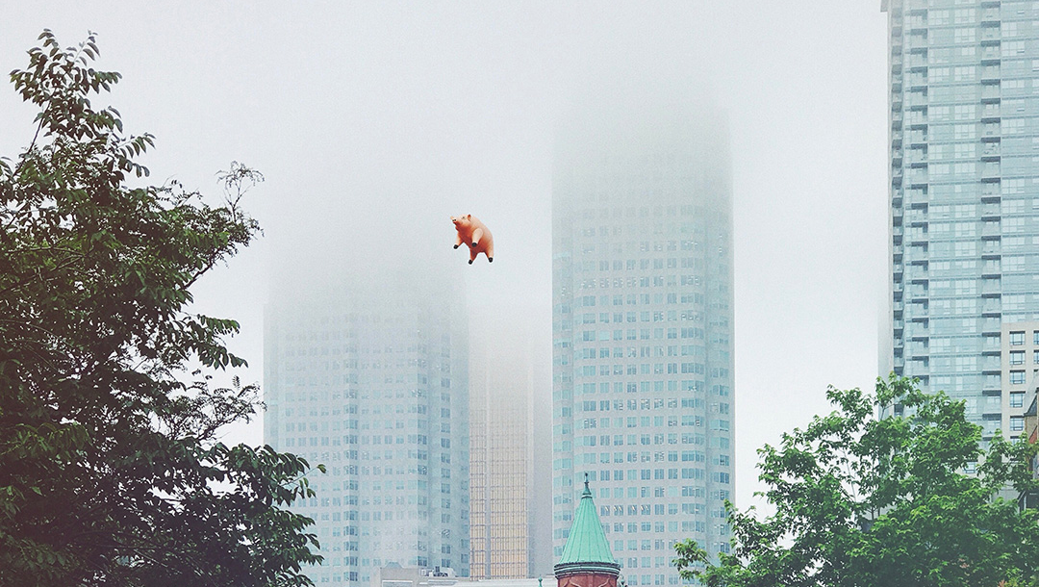
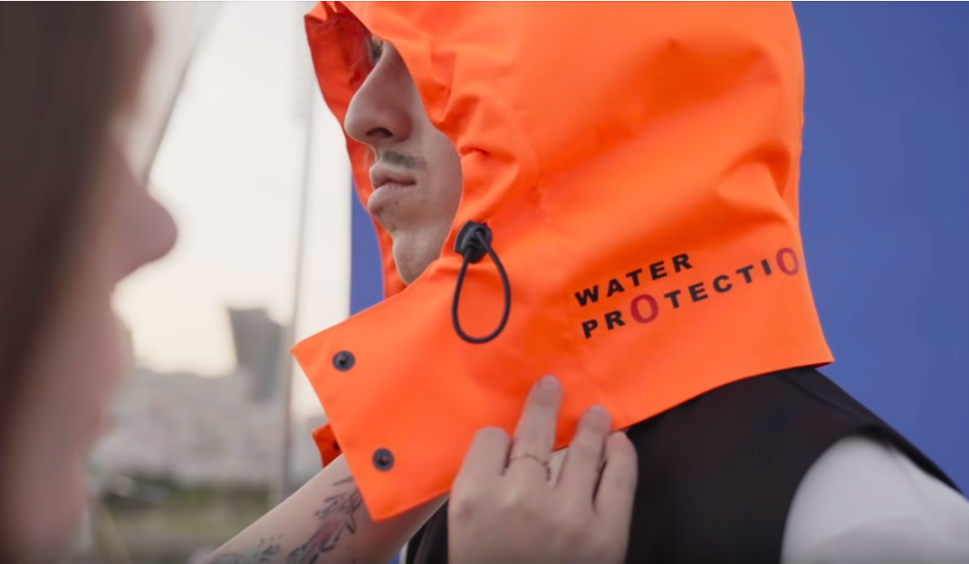
Проект #БЕЗКОМПРОМИССОВ охватил всю аудиторию городских модников в Интернете.
8,8млн
206k
ВОВЛЕЧЕНИЙ И УПОМИНАНИЙ
ОХВАТ ПРОЕКТА
73%
УДЕРЖАНИЕ АУДИТОРИИ
Notes:
Итоговые цифры по проекту:
Охват проекта составил 8,8 млн.человек (84% аудитории 18-35, интересующихся модой), что превысило KPI на 60%;
Audience retention на видео составил 73%, что выше категорийного бенчмарка. Также пользователи переходившие на сайт проекта проводили на нём значительно больше времени, чем на продуктовом сайте (3:25 vs 0:20)
Широкий охват был обеспечен резонансными инфлюенсерами, и баззом вовлеченной аудитории, и публикациями в медиа. Риск ради модного лука оказался хорошо знакомым для молодых людей России, реальные истории от участников проекта подтвердили найденные инсайты о поведении аудитории. Созданная фэшн коллекция и привлеченные инфлюенсеры вдохновили целевую аудиторию делиться своими историями и тем самым масштабировать коммуникацию бренда.
Precision подход к медийному анонсированию показал небывалый для бренда уровень внимания к контенту со стороны ранее недоступной аудитории.
Кагоцел привлек внимание модников и убедил в том, что возможно оставаться стильными и здоровыми одновременно.

Slide 7
Marketing One
Кагоцел
#Покажи простуде Кагоцел
с Бадюком
Проект с необычным лидером мнения для усиления дифференциации
March 2020

Slide 8
Россияне предпочитают переносить болезнь «на ногах»
Большинство жителей страны безответственно относятся к своему здоровью и здоровью окружающих
72%
34%
Болеют на рабочем месте*
ничего не делают для профилактики ОРВИ и гриппа**
19%
всего
При заболевании берут больничный и остаются дома*
Notes:
VoiceOver:
Офисные работники ходят в офис заболевшими, родители пускают своих детей болеющими в школы и сады; ходят на мероприятия заболевшими. И это всё способствует развитию эпидемии.

Slide 9
Сергей Бадюк показывает простуде Кагоцел
Чтобы призвать жителей страны
к осознанному отношению к своему здоровью, мы обратились
к адепту здорового образа жизни – актеру и спортсмену Сергею Бадюку.
С ноября 2019 года и до самого конца года Кагоцел и Сергей Бадюк активно
призывали людей лечиться дома и выступали против безответственного отношения к здоровью.

Slide 10

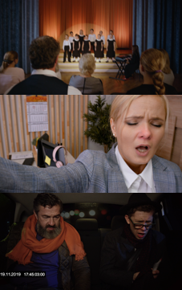




Экосистема проекта
1
2
3
TEASE
REVEAL
AMPLIFY
Вирусные ролики, где Сергей Бадюк
в различных общественных местах призывает заболевших людей к сознательности
Статьи-интервью с Сергеем Бадюком о сознательном отношении к своему здоровью, раскрывающие причины его действий
Медийная поддержка брендированными креативами
Интерактивный чеклист от Бадюка на сайте Кагоцела
Поддержка проекта в соц сетях
Notes:
Кампания запускалась в три этапа:
Tease – запуск вирусных, небрендированных роликов, где Сергей заставал в расплох людей, которые переносят болезнь на ногах и не собираются лечиться, а напротив продолжают работать, ходить в театр и так далее.
Reveal интервью Сергея Бадюка, где он объясняет свои действия и рассказывает об осознанном отношении к здоровью.
Amplify – полномасштабный запуск медийных форматов с использованием precision подхода. В запущенные раннее небрендированные ролики добавилось сообщение от бренда «Покажи простуде Кагоцел». При помощи брендированных креативов, баннеров мы доносили наше сообщение студентам, родителям школьников, пассажирам общественного транспорта, офисным работникам спортсменам и любителям культурного досуга.
Параллельно с этим Сергей Бадюк захватил соц. Сети бренда и коммуницировал с ними напрямую из сообществ VK/OK
На сайте был запущен «Здоровый чек-лист» от Сергея Бадюка – список дел, о которых надо не забыть перед новым годом. На первом месте – Не болеть!
https://yadi.sk/i/Fq3n8Ctbq-GsyQ
https://yadi.sk/i/tfghjUswpupulA
https://yadi.sk/i/IcW58a8p16gUyQ

Slide 11

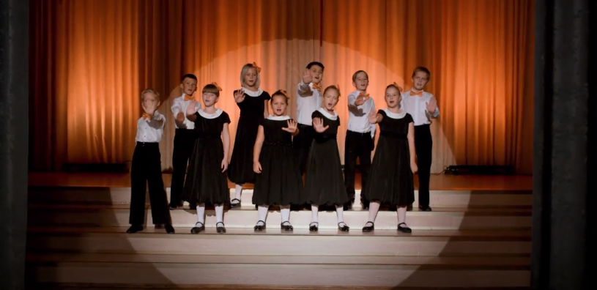
Результаты
Бренд плотно укрепился на территории осознанного отношения к здоровью
62%
виральность роликов
в социальных сетях
112k пользователей прочитали брендированнные интервью с Сергеем
на ресурсах Woman.ru и Maxim Online
~28млн
24,1млн
4,3млн
Совокупный медийный охват проекта (соц. сети + OLV)
просмотров роликов
охват интервью с Сергеем Бадюком
Notes:
https://yadi.sk/i/AjmoV2DwV7p8Ng

Slide 12
Спасибо за внимание!
March 2020

